Slide 1


პირველადი ჯანმრთელობის დაცვის
(პჯდ) რეფორმა

Slide 2


პირველადი ჯანდაცვა და საერთაშორისო ვალდებულებები
მუხლი 25
„ყველას აქვს უფლება ჰქონდეს ცხოვრების ისეთი დონე, საკვების, ტანსაცმლის, საცხოვრებლის, სამედიცინო და საჭირო სოციალური მომსახურების ჩათვლით, რომელიც აუცილებელია თვითონ მისი და მისი ოჯახის ჯანმრთელობისა და კეთილდღეობის შესანარჩუნებლად”
Notes:
პირველადი ჯანდაცვის მნიშვნელობა და მისი გაძლიერება არის გლობალური პრიორიტეტი, რომელშიც საქართველოს ჩართულობა უმნიშვნელოვანესია.
ადამიანის უფლებათა საყოველთაო დეკლარაცია, რომლის ხელმომწერიც არის საქართველო, ხაზგასმით აღიარებს ჯანმრთელობის შენარჩუნებაზე ხელმისაწვდომობას როგორც ფუნდამეტურ უფლებას.
ძლიერი და ეფექტური პირველადი ჯანდაცვა არის ყველაზე პირდაპირი გზა ამ უფლების უზრუნვესაყოფად.

Slide 3

ასოცირების შესახებ შეთანხმება
ევროკავშირსა და საქართველოს შორის
მუხლი 335:
“მხარეები თანხმდებიან, რომ განავითარებენ თანამშრომლობას საზოგადოებრივი ჯანდაცვის სფეროში, საზოგადოებრივი ჯანმრთელობის უსაფრთხოების დონის ამაღლებისა და ადამიანის უფლებათა დაცვის კუთხით,რაც წარმოადგენს მდგრადი განვითარებისა და ეკონომიკური ზრდის უმთავრეს კომპონენტს.“
Notes:
საქართველო წინ მიიწევს ევროპასთან ინტეგრირების პროცესში. მრავალი საკანონმდებლო და პოლიტიკური ცვლილებები სწორედ ევროპულ (ასოცირების ხელშეკრულების ფარგლებში) გამოცდილებას ეყრდნობა.
იმისათვის რომ მივუახლოვდეთ ევროპულ სტანდარტებს და გავაუმჯობესოთ ჩვენი მოსახლების სიცოცხლის ხარისხი და ჯანმრთელობა, აუცილებელია პკდ-ს ეფექტური მუშაობა. რადგან პირველადი რგოლის გაძლიერება საფუძველს ჩაუყრის მთლიანად ჯანდაცვის სისტემის პროგრესს.

Slide 4

პირველადი ჯანდაცვა და საერთაშორისო ვალდებულებები
მიზანი 3
ჯანმრთელობა და კეთილდღეობა
პირველადი ჯანდაცვის სერვისების გაძლიერება აუცილებელი წინაპირობაა მდგრადი განვითარების მიზნების მისაღწევად - მათ შორის სიღარიბის, შიმშილისა და უთანასწორობის დასაძლევად.
მდგრადი განვითარების მიზნები
Notes:
პირველადი ჯანდაცვის გაძლიერება არა მარტო ხელს შეუწყობს მესამე მიზნის მიღწევას ასევე შეამცირებს სიღარიბეს (მიზანები 1, 2 და 8) - ქრონიკული დაავადებების ადრეული დიაგნოსტიკა და მართვა შეამცირებს ჯანმრთელობაზე კატასტროფული დანახარჯები, რაც ხელს შეუწყობს სიღარიბის აღმოფხვრას; თანაბარი ხელმისაწვდომობა (მიზანი 5 და 10) - პჯდ-ზე საყოველთაო ხელმისაწვდომობა (გეოგრაფიული და ფინანსური) გააუმჯობესებს თანასწორობის ინდიკატორებს და ყველა მოსახლე თანაბარი უფლებებით ისარგებლებს;

Slide 5


ჯანდაცვის რეფორმა ხელს უწყობს მდგრად ეკონომიკურ განვითარებას
მკურნალობის გაუმჯობესებული გამოსავალი
ჯანმრთელობის სისტემის ეფექტიანობის ზრდა
თანაბარი ხელმისაწვდომობა ჯანდაცვის სერვისებზე
Notes:
• გაუმჯობესებული მკურნალობის გამოსავალი – პირველადი ჯანდაცვის გაძლიერება ხელს უწყობს პოპულაციური ჯანმრთელობის გაუმჯობესებას. კერძოდ, სიცოცხლის ხანგრძლივობის ზრდას, ყველა მიზეზით სიკვდილიანობისა და ავადობის შემცირებას, დედათა და ბავშვთა ჯანმრთელობის გაუმჯობესებას.
• ჯანმრთელობის სისტემის გაუმჯობესება – პჯდ-ს გაძლიერება საგრძნობლად შეამცირებს არასაჭირო ჰოსპიტალიზაციას და შესაბამისად მასთან დაკავშირებულ ხარჯებს
• თანაბარი ხელმისაწვდომობა ჯანდაცვის სერვისებზე – პჯდ-ს გაძლიერება საფუძველს ჩაუწრის ჯანდაცვის სისტემის გაძლიერებას და თანაბარ ხელმისაწვდომობას ყველა მოსახლეზე.
ეს ყველაფერი კი მიგვიყვანს საქართველოს მოსახლების ჯანმრთელობისა და კეთილდღეობის გაუმჯობესებისკენ - რაც პირდაპირ კავშირშია მდგრად ეკონომიკურ განვითარებასთან. მაგალითად, ადრეულად დიაგნოსტირებული ქრონიკული დაავადების მართვა და მოქალაქისათვის სიცოცხლის ხარისხის შენარჩუნება, ნიშნავს თავიდან აცილებულ ადრეულ სიკვიდიანობას და/ან ინვალიდობას (30-69 წელი) და ამ ადამიანის დაცვას, კატასტროფული ჯანმრთელობის ხარჯებისა და სამსახურის დაკარგვისაგან.

Slide 6
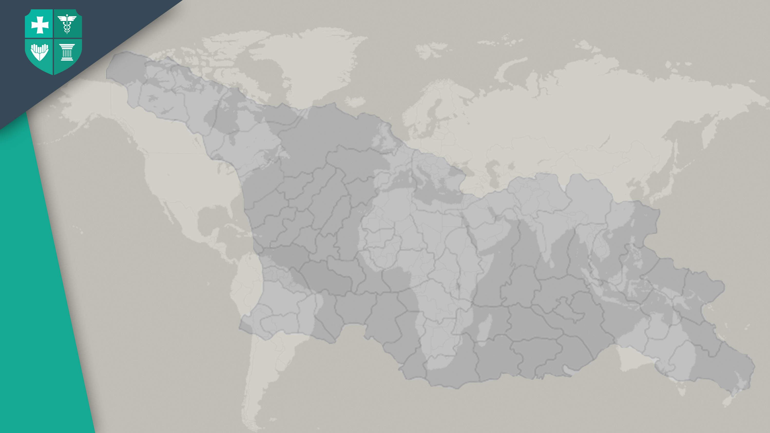
გლობალური კვლევის აჩვენებს, რომ პჯდ-ს გაძლიერება ყველაზე ხარჯთ-ეფექტური ინტერვენციაა.
შედეგად:
1
28 % -ით შემცირებულ
სასწრაფოს გამოძახებებს
2
5.3 % -ით
შემცირებულ სიკვდილიანობას
3
მნიშვნელოვნად შეამცირებს არასაჭირო ჰოსპიტალიზაციის ხარჯსს
Notes:
გლობალური კვლევები აჩვენევბს რომ რომ პჯდ-ს გაძლიერება ყველაზე ხარჯთ-ეფექტური ინტერვენციაა. ამ კვლევებზე დაყრდნობით, შეგვიძლია ვივარაუდოთ, რომ ---- მიყევით ინფორმაციას რომელიც გამოჩნდება სლაიდზე
file:///Users/likagamgebeli/Downloads/WHO-HIS-SDS-2018.60-eng.pdf
https://www.ncbi.nlm.nih.gov/pubmed/3770334

Slide 7
მთავარი გამოწვევები
პჯდ სისტემა კვლავ მწვავე პრობლემების მკურნალობაზეა ორიენტირებული და ნაკლებ ყურადღებას უთმობს ცხოვრების ჯანსაღი
წესის დამკვიდრებას და პრევენციას
პჯდ-ს გვერდის ავლით მკურნალობა, წამლების ჭარბად მოხმარება და მაღალ-ტექნოლოგიური გამოკვლევების ჭარბად გამოყენების ფონზე მაღალი რჩება ჯიბიდან დანახარჯი ჯანდაცვაზე
ქვეყანაში არაგადამდები დაავადებების ტვირთი იზრდება - შესაბამისად იზრდება ადრეული გარდაცვალება (30-69 წელი)
ადამიანის რესურსები განვითარებას აფერხებს უწყვეტი პროფესიული განვითარების სისტემის გაუმართაობა
არ ხდება პჯდ-ში ხარისხის ბაზისური ინდიკატორების მონიტორინგი, შესაბამისად რთულია პროცესებისა და გამოსავლების შეფასება
სუსტია სისტემაში ექთნის როლი, რაც აფერხებს გუნდურ მუშაობას
სუსტია კავშირები პჯდ მიმწოდებლებსა და სპეციალისტებს შორის, რაც იწვევს პაციენტის მართვის ფრაგმენტაციას
მოსახლეობის ნდობა პჯდ სისტემის მიმართ დაბალია, რაც იწვევს სპეციალიზებული სერვისების არარაციონალურ მოხმარებას

Slide 8

პირველადი ჯანდაცვის რეფორმა

Slide 9
პირველადი ჯანდაცვა სოფლად
სოფლის ექიმის პროგრამის მართვა-კოორდინაცია ჩაიბარა - სსიპ საგანგებო სიტუაციების კოორდინაციისა და გადაუდებელი დახმარების ცენტრმა
1
ინტერნეტმომსახურების უზრუნველსაყოფად მოდემი და ინტერნეტ სერვისი
სოფლის ექიმის, სოფლის ექთნის სტატუსი - მიკ­რო ბიზნესის სტატუსის მქონე ფიზიკური პირი
2
3
სამედიცინო ნარჩენების მართვა
აუცილებელი მედიკამენტები, სამედიცინო დოკუმენტაცია, რეცეპტის ბლანკები
4
5
ინფრასტრუქტურა / აღჭურვა, კომუნალური გადასახადები
შვებულება, უქმე დღეები და ა.შ.
6
7
ტრეინინგები
8
Notes:
გულისხმობს ტელეკომუნიკაციის შესაძლებლობების განვითარებას გეოგრაფიულად ძნელად მისადგომ ადგილებში დასაქმებულ ექთნებსა და უახლოეს ამბულატორიებში ოჯახის ექიმებს შორის. მიზანშეწონილია საექთნო პუნქტის აღჭურვა პაციენტის მონიტორით (წნევის, სატურაციის, პულსის ელექტროგრაფიული მონაცემების დაკვირვებისთვის), და ელექტრონული სასწორი (წონა, სიმაღლე, მასის ინდექსი, ვისცერული სიმსუქნე და კუნთების განვითარების ინდექსი). შესაძლოა ციფრული სტეტოკოპის გამოყენებაც-პნევმონიის ან სხვა რესპირაციული ინფექციების დროული დიაგნოსტირების მიზნით. ამ შემთხვევაშიც, აუცილებელი წინაპირობაა ამბულატორიის შენობის კარგი მდგომარეობა და ასევე სამედიცინო პერსონალის ინტერესი და პოტენციალი აქტიურად გამოიყენოს მუშაობის პროცესში არსებული ციფრული ტექნოლოგიები. ასევე ინტერნეტით უზრუნველყოფის შესაძლებლობა.

Slide 10
მუნიციპალიტეტის ჩართულობის გაზრდა სოფლის საექიმო პუნქტის სერვისებში
საექთნო უპგ-ს და ექიმების როლის გაძლიერება
სერვისების გაუმჯობესება
ექთნებისთვის მოტივაციის ამაღლება და მათი ჩართულობის გაზრდა
1800-მდე პჯდ ექიმისა და ექთნისთვის კომპიუტერების გადაცემა
რა გავლენა ექნება
პჯდ-სრეფორმას
სოფლის
ექიმის
საქმიანობაზე?
გამოსავალზე ორიენტირებული სისტემა, რომელიც გაზრდის ბენეფიციარების ჩართულობას და ხარისხს
გაუმჯობესებული და იოლი კომუნიკაცია ბენეფიციარსა და სამედიცინო პერსონალს შორის
ბენეფიციართა სიკვდილიანობისა და ჰოსპიტალიზაციის შემცირებას

Slide 11

ტელემედიცინა - მსოფლიო გამოცდილება
წლიური დანაზოგი ერთი პაციენტის მომსახურებაზე შეადგენს 70%-ს
სიკვდილიანობა (ყველა მიზეზით)
შემცირდა 57%-ით
ჰოსპიტალიზაცია შემცირდა
43% -ით
Notes:
ტელემედიცინა როგორც ინოვაციური მიდგომა საქართველოში პჯდ-ს გასაუმჯობესებლად.
კვლევებმა აჩვენა რომ ევროპასა და ამერიკაში დანერგილი ტელემედიცინის რეფორმის შედეგად:
http://spo.escardio.org/eslides/view.aspx?eevtid=40&fp=P1441
https://www.highpointsolutions.com/telemedicine-cost-effective-future-healthcare/

Slide 12




ტელემედიცინა საქართველოში - ბაზისური მოდელი
მის დანერგვასთან დაკავშირებული დანახარჯი მინიმალურია და უკავშირდება, მხოლოდ კომპიუტერებისა და ინტერნეტის ხარჯებს.
v
სოფლის ექიმის პროგრამაში მონაწილე ოჯახის ექიმი
ინფორმაცია პაციენტის შესახებ გაიგზავნა სპეციალისტთან
სპეციალისტი განიხილავს და მოკლე დროში უგზავნის რეკომენდაციას
Notes:
ციფრული ტექნოლოგიებისა და ტელემედიცინის როლი სამედიცინო მომსახურებაზე ხელმისაწვდომობისა და ხარისხის გაუმჯობესების თვალსაზრისით დღითი დღე იზრდება. ჯანმრთელობის მსოფლიო ორგანიზაციის ახალი გაიდლაინი, რომელიც 2019 წლის აპრილში გამოიცა აკონკრეტებს ტელემედიცინის სახეებსა და მათი განხორციელების გზებს ჯანდაცვის სისტემის ყველა დონეზე, მ.შ. პირველად ჯანდაცვაში.
გაიდლაინში ხაზგასმულია ციფრული ტექნოლოგიების და ტელემედიცინის როლი სამედიცინო მომსახურების ხარისხის გაუმჯობესებაში. აღსანიშნავია ის გარემოება, რომ ტექნოლოგია განიხილება, როგორ დამხმარე საშუალება-სამედიცინო პერსონალის ჩანაცვლება ამ გზით შეიძლებელია და სამედიცინო პერსონალის როლი მომსახურების მიწოდების პროცესში კვლავაც საკვანძო რჩება.

Slide 13




ტელემედიცინა საქართველოში - მეორე მოდელი
ეფექტურობის უზრუნველყოფისთვის ამ ტიპის ციფრული სერვისის განვითარება რეკომენდებულია ამბულატორიებში, რომლებიც ემსახურება 3000-ზე მეტ მოსახლეობას
რაიონული დონის საავადყოფოს ლოკაციიდან დაშორებული პაციენტი, საიდანაც სპეციალისტთან ხელმისაწვდომობა შეზღუდულია
ოჯახის/სოფლის ექიმი ადგილზე ატარებს გამოკვლევას. ხდება მონაცემების გადაცემა სპეციალისტთან ტელეკომუნიკაციის აპარატურის გამოყენებით
სპეციალისტი განიხილავს და მოკლე დროში აგზავნის დასკვნას
Notes:
ციფრული ტექნოლოგიებისა და ტელემედიცინის როლი სამედიცინო მომსახურებაზე ხელმისაწვდომობისა და ხარისხის გაუმჯობესების თვალსაზრისით დღითი დღე იზრდება. ჯანმრთელობის მსოფლიო ორგანიზაციის ახალი გაიდლაინი, რომელიც 2019 წლის აპრილში გამოიცა აკონკრეტებს ტელემედიცინის სახეებსა და მათი განხორციელების გზებს ჯანდაცვის სისტემის ყველა დონეზე, მ.შ. პირველად ჯანდაცვაში.
გაიდლაინში ხაზგასმულია ციფრული ტექნოლოგიების და ტელემედიცინის როლი სამედიცინო მომსახურების ხარისხის გაუმჯობესებაში. აღსანიშნავია ის გარემოება, რომ ტექნოლოგია განიხილება, როგორ დამხმარე საშუალება-სამედიცინო პერსონალის ჩანაცვლება ამ გზით შეიძლებელია და სამედიცინო პერსონალის როლი მომსახურების მიწოდების პროცესში კვლავაც საკვანძო რჩება.

Slide 14

ტელემედიცინა საქართველოში - მესამე მოდელი
გეოგრაფიულად რთულად მისადგომი საექთნო პუნქტი აღჭურვილია პაციენტის მონიტორინგისა და ადრეული დიაგნოსტიკის აპარატურით
ექთანი ადგილზე ატარებს გამოკვლევას და აგზავნის ინფორმაციას უახლოეს ამბოლატირიებში მომუშავე ოჯახის ექიმთან
ექიმი განიხილავს და მოკლე ვადაში აგზავნის დასკვნას
Notes:
ციფრული ტექნოლოგიებისა და ტელემედიცინის როლი სამედიცინო მომსახურებაზე ხელმისაწვდომობისა და ხარისხის გაუმჯობესების თვალსაზრისით დღითი დღე იზრდება. ჯანმრთელობის მსოფლიო ორგანიზაციის ახალი გაიდლაინი, რომელიც 2019 წლის აპრილში გამოიცა აკონკრეტებს ტელემედიცინის სახეებსა და მათი განხორციელების გზებს ჯანდაცვის სისტემის ყველა დონეზე, მ.შ. პირველად ჯანდაცვაში.
გაიდლაინში ხაზგასმულია ციფრული ტექნოლოგიების და ტელემედიცინის როლი სამედიცინო მომსახურების ხარისხის გაუმჯობესებაში. აღსანიშნავია ის გარემოება, რომ ტექნოლოგია განიხილება, როგორ დამხმარე საშუალება-სამედიცინო პერსონალის ჩანაცვლება ამ გზით შეიძლებელია და სამედიცინო პერსონალის როლი მომსახურების მიწოდების პროცესში კვლავაც საკვანძო რჩება.

Slide 15
პირველადი ჯანდაცვა ქალაქში
გეგმურ ამბოლატორიულ კომპონენტში მონაწილეობის მსურველი დაწესებულებების სელექცია მოხდება შემდომი პრინციპების გათვალისწინებით:
2020 წლის 31 მარტის მდგომარეობით რეგისტრირებული ჰყავს 13,000 და მეტი ბენეფიციარი;
უზრუნველყოფს პროგრამის გეგმური ამბულატორიული მომსახურების კომპონენტით გათვალისწინებულ კლინიკო-ლაბორატორიულ კვლევებს ადგილზე ან ,,ცენტრალიზებული ლაბორატორიის” მეშვეობით

Slide 16
იმ დაწესებულებებში, რომლებიც ვერ აკმაყოფილებენ სელექტიური კონტრაქტირების პირობებს, განხორციელდება ბენეფიციარების
ავტომატური გადამაგრება გეოგრაფიულად ახლოს მყოფ დაწესებულებებში, რომლებიც აკმაყოფილებენ განსაზღვრულ პირობებს. აღნიშნულ ბენეფიციარებს კონკრეტული ვადის შემდეგ მიეცემათ გეგმური ამბულატორიული მომსახურების მისაღებად საჭირო რეგისტრაციისთვის თავისუფალი არჩევანის გაკეთების უფლება
იზღუდება ბენეფიციარების გადინება იმ დაწესებულებებიდან, რომელებსაც რეგისტრირებული ჰყავთ 7,000 და 13,000 მდე ბენეფიციარი
დაწესებულებებმა გეგმური ამბულატორიული მომსახურებისათვის ახალი მოსარგებლეების რეგისტრაცია უნდა განახორციელონ სპეციალური სააღრიცხვო (მკაცრი აღრიცხვის) დოკუმენტით (მოსარგებლის თანხმობის ფორმა);
იზღუდება ბენეფიციარების გადინება და შემოდინება იმ დაწესებულებებიდან, რომელებსაც რეგისტრირებული ჰყავთ 13,000 და მეტი ბენეფიციარი
განმახორციელებელთან ინფორმაციის წარდგენა სპეციალური კითხვარის შესაბამისად, რომელიც დამტკიცებულია სააგენტოს ადმინისტრაციულ სამართლებრივი აქტით, სამინისტროსთან შეთანხმებით
პირველადი ჯანდაცვა
ქალაქში

Slide 17
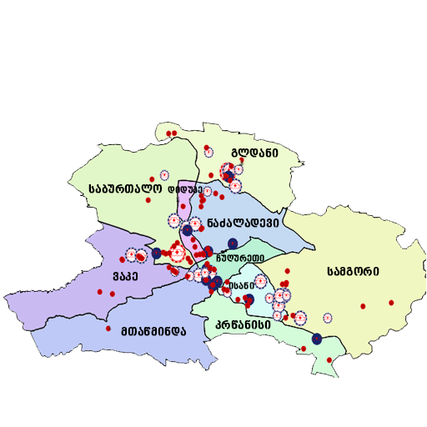




მომსახურების მიმწოდებელი დაწესებულება - 115
Notes:
სულ, თბილისში, პჯდ დაწესებულებებში რეგისტრირებული ბენეფიციარების რ-ბა - 990 168
ძირითადი კონტიგენტი - 985 697
დამატებითი კონტიგენტი - 4 880
მომსახურების მიმწოდებელი დაწესებულება - 115
13 ათასი და მეტი ბენეფიციარი რეგისტრირებულია 25დაწესებულებაში - ბენეფიციარების 63 %:
7-დან 13 ათასამდე ბენეფიციარი რეგისტრირებულია 22 დაწესებულებაში - ბენეფიციარების 21 %:
7 ათასზე ნაკლები ბენეფიციარი რეგისტრირებულია 64 დაწესებულებაში - ბენეფიციარების 16 %:

Slide 18
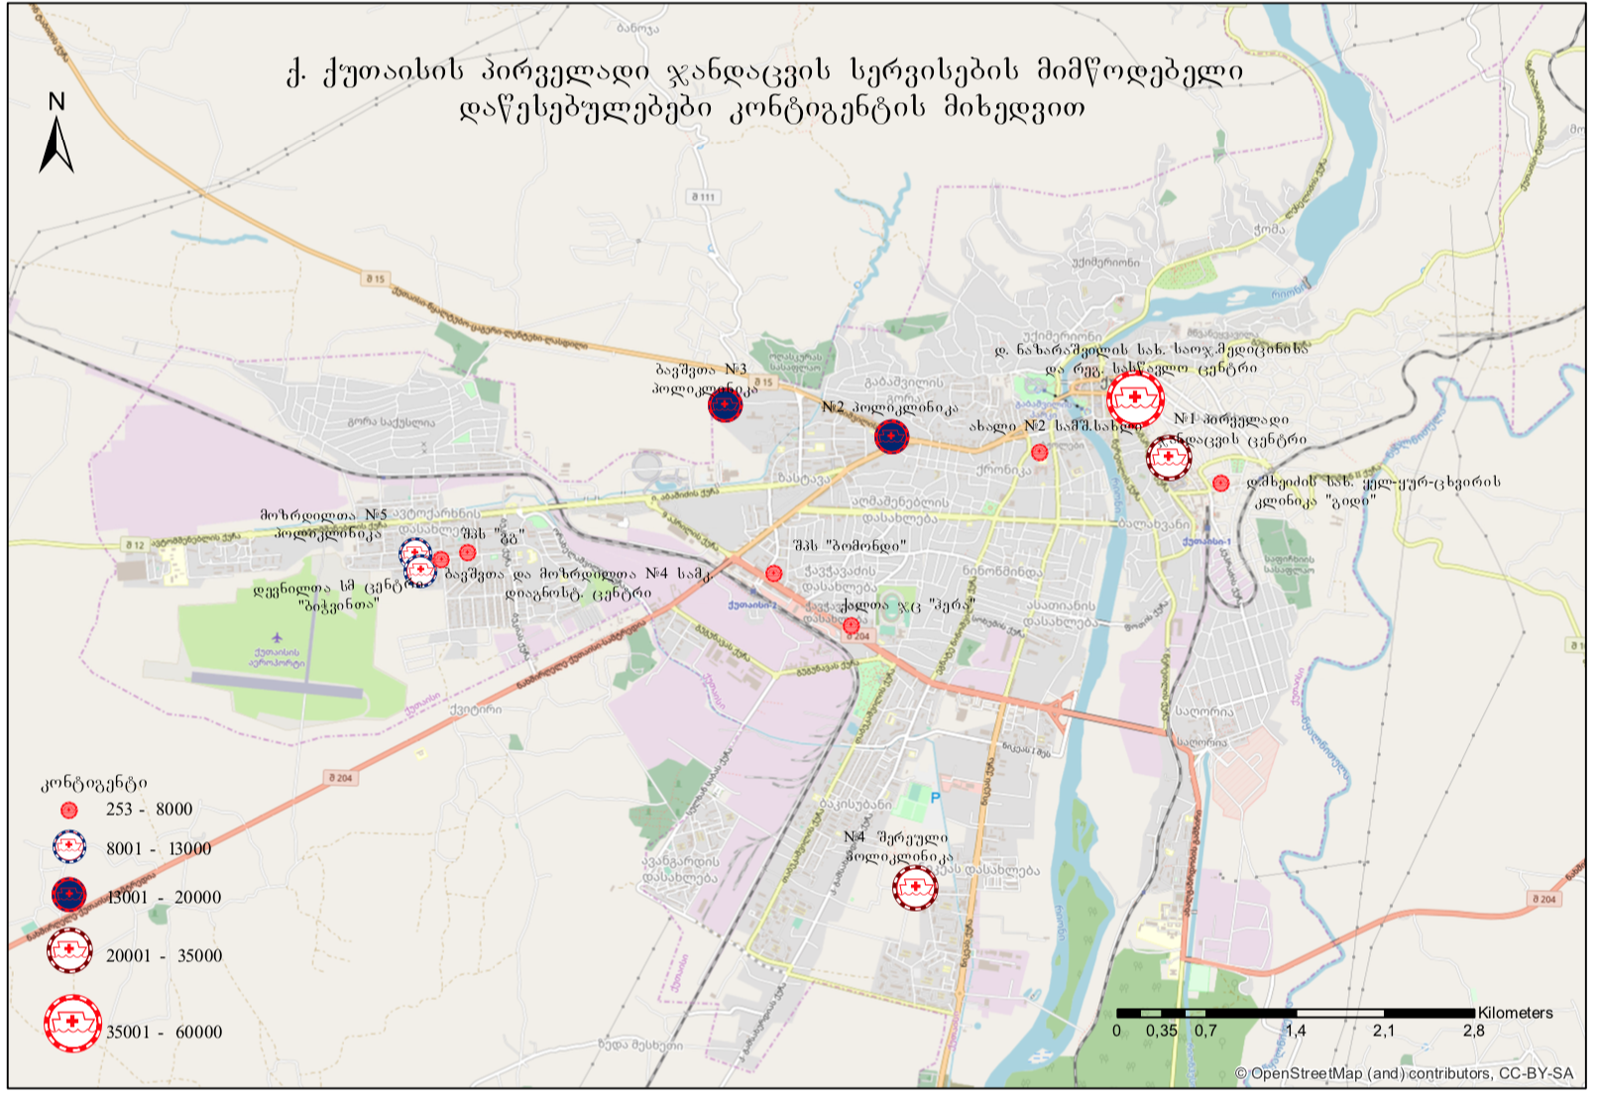
მომსახურების მიმწოდებელი დაწესებულება - 13
Notes:
ქუთაისი:
სულ. ქუთაისში, პჯდ დაწესებულებებში რეგისტრირებული ბენეფიციარების რ-ბა - 182,946
ძირითადი კონტიგენტი - 162,774
დამატებითი კონტიგენტი - 20,172
მომსახურების მიმწოდებელი დაწესებულება - 13
13 ათასი და მეტი ბენეფიციარი რეგისტრირებულია 5 დაწესებულებაში - ბენეფიციარების 77 %:
7-დან 13 ათასამდე ბენეფიციარი რეგისტრირებულია 3 დაწესებულებაში: - ბენეფიციარების 17 %:
7 ათასზე ნაკლები ბენეფიციარი რეგისტრირებულია 5 დაწესებულებაში - ბენეფიციარების 6 %:

Slide 19
მომსახურების მიმწოდებელი დაწესებულება - 9
Notes:
სულ, ბათუმში, პჯდ დაწესებულებებში რეგისტრირებული ბენეფიციარების რ-ბა - 181,657
ძირითადი კონტიგენტი - 147 998
დამატებითი კონტიგენტი - 33 659
მომსახურების მიმწოდებელი დაწესებულება - 9
13 ათასი და მეტი ბენეფიციარი რეგისტრირებულია 4 დაწესებულებაში - ბენეფიციარების 81 %:
7-დან 13 ათასამდე ბენეფიციარი რეგისტრირებულია 2 დაწესებულებაში - ბენეფიციარების 10 %:
7 ათასზე ნაკლები ბენეფიციარი რეგისტრირებულია 3 დაწესებულებაში - ბენეფიციარების 9 %:

Slide 20
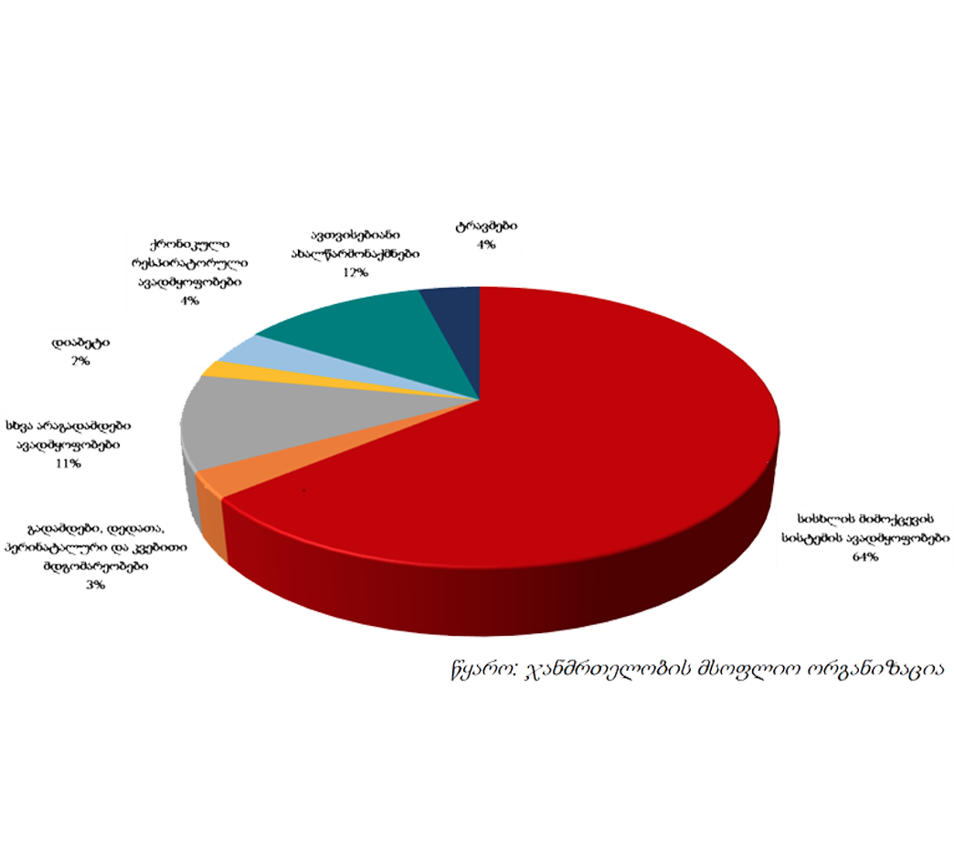
სიკვდილიანობის სტრუქტურა საქართველო, 2018
WHO და NCDC-ის მონაცემებით საქართველოს მოსახლეობის გარდაცვალების მთავარი მიზეზი ქრონიკული დაავადებებია
ქრონიკული დაავადებით ყოველწლიურად 53 ათასზე მეტი მოსახლე კვდება ნაადრევად (30-69 წელი)
მოსახლეობის ჯანმრთელობისა
და კეთილდღეობისთვის, სახელმწოფო ახორციელებს ქრონიკული დაავადებების სამკურნალო მედიკამენტებით უზრუნველყოფის პროგრამას

Slide 21
ჯანრმთელობის მსოფლიო ორგანიზაციის მიზნები ქრონიკული დაავადებების პრევენციისა და მართვისათვის (2025)
1
ქრონიკული დაავადებებით გამოწვეული სიკვდილიანობის შემცირება
2
ალკოჰოლის ჭარბი მოხმარების შემცირება
3
ფიზიკური აქტივობის ზრდა
4
მარილის მოხმარების შემცირება
5
თამბაქოს მოხმარების შემცირება
6
ჰიპერტონიის პრევალენტობის შემცირება
7
დიაბეტისა და სიმსუქნის პრევალენტობის შემცირება
8
ესენციური მედიკამენტებით უზრუნველყოფა
9
გულ-სისხლძარღვთა დაავადებების პრევენციისთვის მედიკამენტებზე
ხელმისაწვდომობის გაზრდა
Notes:
სწარო: https://www.who.int/nmh/ncd-tools/en/

Slide 22

გლობალური მიზნების ინდიკატორები
მიზანი N9 – ქვეყანაში არსებულ კერძო
და სახელმწიფო დაწესებულებებში აუცილებელია არსებობდეს 80% -იანი ხელმისაწვდომობა ბაზისურ ტექნოლოგიებსა და ესენციურ მედიკამენტებზე, ქრონიკული დაავადებების სამკურნალოდ.
მიზანი N8 – გულ-სისხლძარღვთა დაავადებების დიაგნოზით მყოფი მოქალაქეების მინიმუმ 50%-მა უნდა მიიღოს მედიკამენტური თერაპია ინფარქტისა და ინსულტის პრევენციის მიზნით.

Slide 23




ქრონიკული დაავადებების სამკურნალო მედიკამენტებით უზრუნველყოფა - ინტეგრირება N36 დადგენილებაში
ქრონიკული მედიკამენტების პროგრამის ინტეგრაცია საყოველთაო ჯანდაცვის პროგრამაში - ქვეკომპონენტის სახით
საქართველოს ფარმაცევტულ ბაზარზე დაშვების უფლების მქონე, დაშვებული შეფუთვა-მარკირებით;
პროგრამით გათვალისწინებულ მედიკამენტებს უნდა გააჩნდეს მწარმოებლის სპეციფიკაციით განსაზღვრული ყველა მოთხოვნის დამადასტურებელი სერთიფიკატი (CPP)
ფარმაცევტული პროდუქტის შეუფერხებელი მიწოდება თბილისსა და რეგიონებში საკუთარი ან/და ქვეკონტრაქტორი ფარმაცევტული ქსელის მეშვეობით
საყოველთაო ჯანდაცვის პროგრამის მედიკამენტების კომპონენტის გადახედვა და სიის სინქრონიზაცია „35 მედიკამენტის“ ნუსხასთან
ცენტრალიზებული შესყიდვის ნაცვლად პროგრამული უზრუნველყოფა არამატერიალიზებული ვაუჩერით

Slide 24
სამომავლო გეგმები
პჯდ სერვისების პაკეტის გადახედვა
კაპიტაციის ოდენობის გადათვლა
ადამიანური რესურსების განვითარება
შედეგზე ორიენტირებული დაფინანსების მექანიზმის დანერგვა

Slide 25
მადლობა ყურადღებისთვის!

